Slide 1
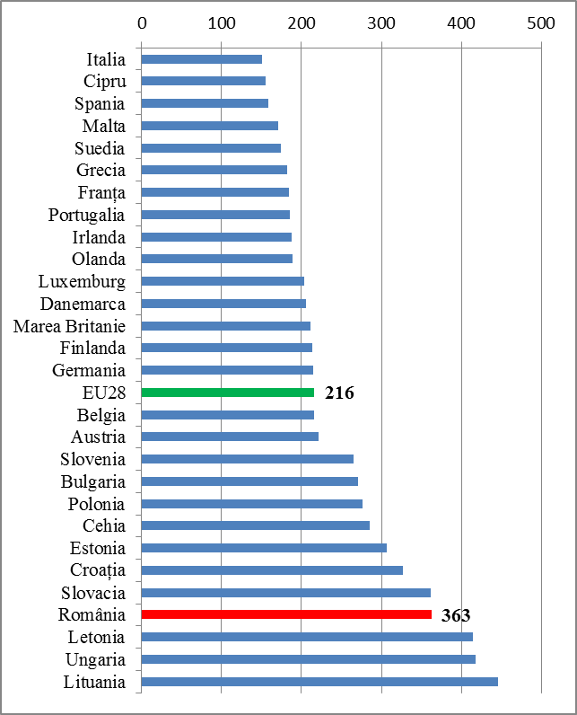
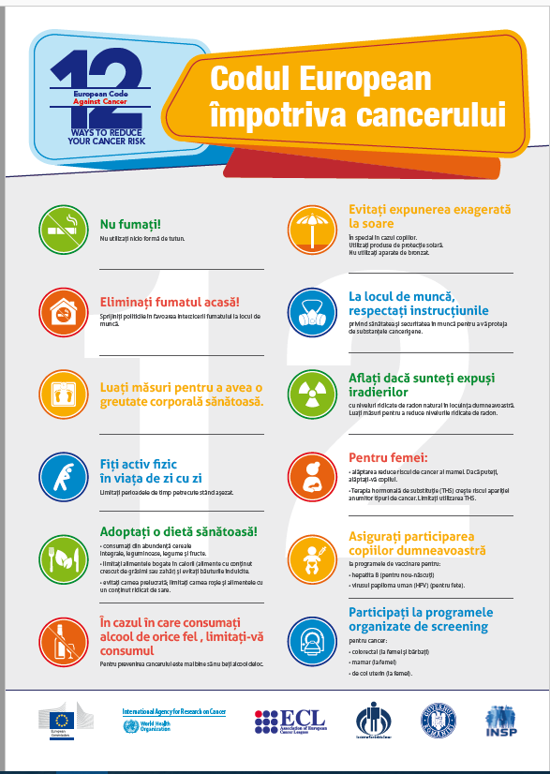
Ziua Internațională a Sănătății
Centrul Național de Evaluare și
Promovare a Stării de Sănătate
Centrul Regional de
Sănătate Publică Cluj
7 Aprilie 2019
Ministerul Sănătății
Institutul Național de
Sănătate Publică
Prin prevenție, sănătate pentru toți!
Acoperirea universală cu servicii de sănătate - (En. Universal Health Coverage – UHC): asigurarea accesului tuturor persoanelor la servicii de promovare a sănătății, de prevenire a îmbolnăvirilor, curative, de recuperare și paliative de o calitate suficientă astfel încât să fie eficiente, menținând în același timp o povară financiară cât mai scăzută în rândul populației în urma accesării acestor servicii¹.
Această definiție încorporează trei obiective principale: 1) Echitate în accesul la servicii de sănătate; 2) Calitatea serviciilor de sănătate și 3) Protejarea populației împotriva riscurilor financiare².
Motivația alegerii, de către OMS, pentru al doilea an consecutiv, a temei pentru ZMS acoperirea universală cu servicii de sănătate:
Cel puțin jumătate din populația lumii nu este acoperită cu servicii esențiale de sănătate
Aproximativ 100 de milioane de persoane sunt împinse dincolo de limita sărăciei extreme (definită ca traiul cu mai puțin de 1.9 dolari americani/zi) ca urmare a cheltuielilor cu serviciile de îngrjiri de sănătate
Mai mult de 800 de milioane de persoane (aproximativ 12% din populația lumii) cheltuiesc cel puțin 10% din veniturile gospodăriei pentru plata serviciilor de îngrijiri de sănătate³.
România se situează pe locul 4 la nivelul țărilor EU28 în ceea ce privește rata standardizată de mortalitate la 100.000 de locuitori pentru decesele prevenibile, având, în anul 2015, o rată de aproximativ 1,7 ori mai mare decât media țărilor EU28.
CAMPANIA NAȚIONALĂ ZMS 2019
TEMA CAMPANIEI: ”Prin prevenție, sănătate pentru toți!”
OBIECTIVELE CAMPANIEI:
Creșterea gradului de informare și a conștientizării în rândul populației generale cu privire la importanța accesării serviciilor preventive
Creșterea nivelului de responsabilitate în rândul personalului medical implicat preponderent în oferirea de servicii preventive cu privire la importanța acordării serviciilor preventive disponbile, tuturor cetățenilor.
GRUPURI ȚINTĂ ȘI MESAJE CHEIE:
Populația generală (”Întrebați-vă medicul de familiei despre serviciile preventive!”)
Medici de familie, asistenți medicali comunitari, mediatori sanitari, medici, stomatologi și asistenți de medicină școlară; personalul medical în ansamblu (”Informați-vă pacienți cu privire la serviciile preventive”)
Instrumente adresate profesioniștilor din domeniul prevenției
Surse de informare pentru populația generală
Instrument de lucru pentru profesioniștii din sănătate și sursă de informare pentru populația generală
Figura 2. Distribuția ratelor standardizate de mortalitate la 100.000 de locuitori pentru decesele prevenibile în cadrul țărilor EU28 în anul 2015
Sursa datelor: Eurostat; Preluat și adaptat din raportul Health at a Glance, Europe 2018
Anexa Nr. 2B din Ordinul nr. 397/836/2018 privind aprobarea Normelor metodologice de aplicare Contractului-cadru 2018-2019 de furnizare a serviciilor de sănătate⁵.
Acest document cuprinde tipurile de servicii preventive de care pot beneficia asigurații din sistemul național de asigurări de sănătate, în funcție de vârsta acestora și factorii de risc la care sunt expuși (conform vârstei și în urma aplicării riscogramei)
IMPACTUL ECONOMIC AL SERVICIILOR PREVENTIVE ȘI DE SĂNĂTATE PUBLICĂ
Creșterea prețului țigărilor la nivelul Uniunii Europene cu 5,50$ ar salva sute de mii de vieți anual.
Mai mult de 10.000 de ani de viață sănătoasă ar putea fi ”câștigați” anual în Europa de Vest, și mai mulți de atât în Europa de Est, prin limitarea expunerii copiilor la publicitatea la mâncăruri și băuturi bogate în sare, zahăr și grăsimi.
Reducerea aportului de sare prin reglementare și reformularea produselor alimentare a condus la câștigarea a 44.000 de ani de viață sănătoasă în Anglia⁴.
Ghidurile de prevenție elaborate în cadrul proiectului RO19.04 “Intervenții la mai multe niveluri pentru prevenția bolilor netransmisibile (BNT) asociate stilului de viață în România”
https://cancer-code-europe.iarc.fr/index.php/ro/
1. http://www.who.int/health_financing/universal_coverage_definition/en/
2. http://www.who.int/mediacentre/factsheets/fs395/en/
3. https://www.who.int/en/news-room/fact-sheets/detail/universal-health-coverage-(uhc)
4. https://www.oecd-ilibrary.org/docserver/9780335262274-en.pdf?expires=1552906058&id=id&accname=guest&checksum=EBC474A22C92FDB03603071969008178
5. http://www.cnas.ro/media/pageFiles/Ordin%20nr.%20397-836_2018.pdf
Material realizat în cadrul subprogramului de evaluare şi promovare a sănătăţii şi educaţie pentru sănătate al Ministerului Sănătății - pentru distribuție gratuită

